Slide 1
Sociální pedagogika a volný čas
ksop.ped.muni.cz

Slide 2
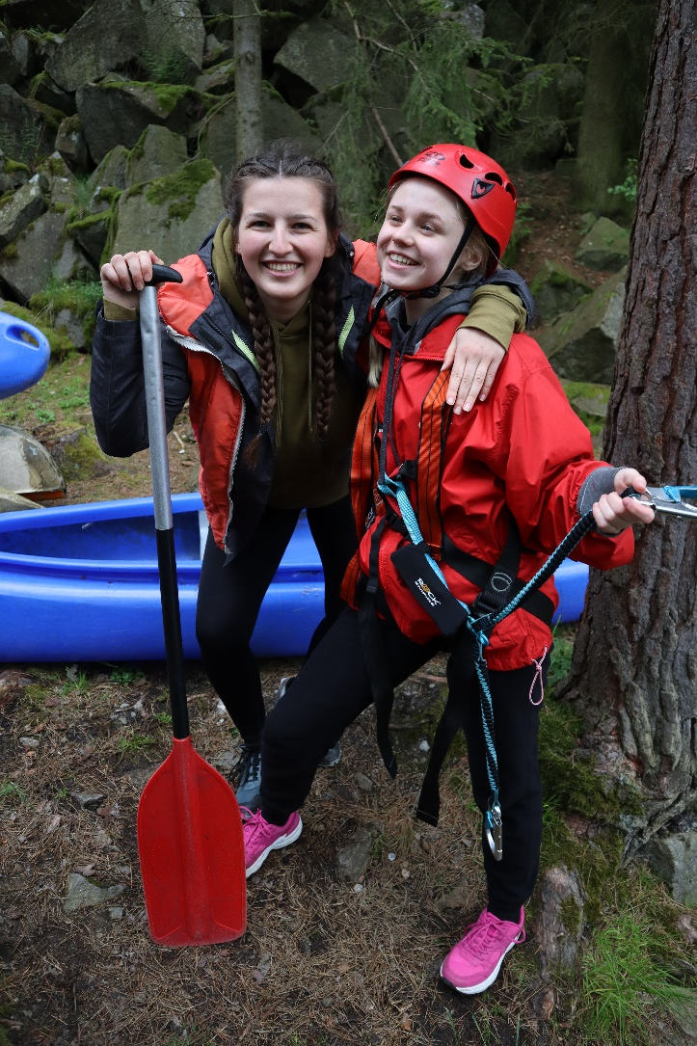
Sociální pedagog
Pozice socped ve školách
Oblast sociální práce
V kombinaci se sebezkušenostními výcviky také psychoterapeutické pozice
PESTROST PŘEDMĚTŮ – PROFILUJ SE SÁM
Hledej v praxích

Slide 3
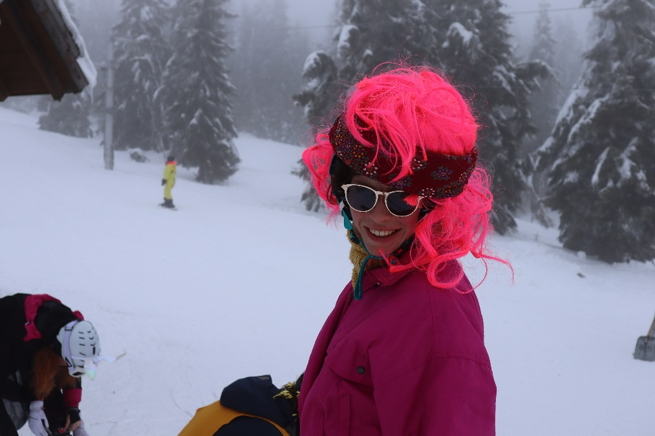
Internacionalizace
Zahraniční lektoři, TA, Dílna aplikovaného dramatu, …
Možnost vyjet na Erasmus
Možnost krátkodobých stáží
Předměty v AJ programu
Přibrat Erasmus kamarády

Slide 4
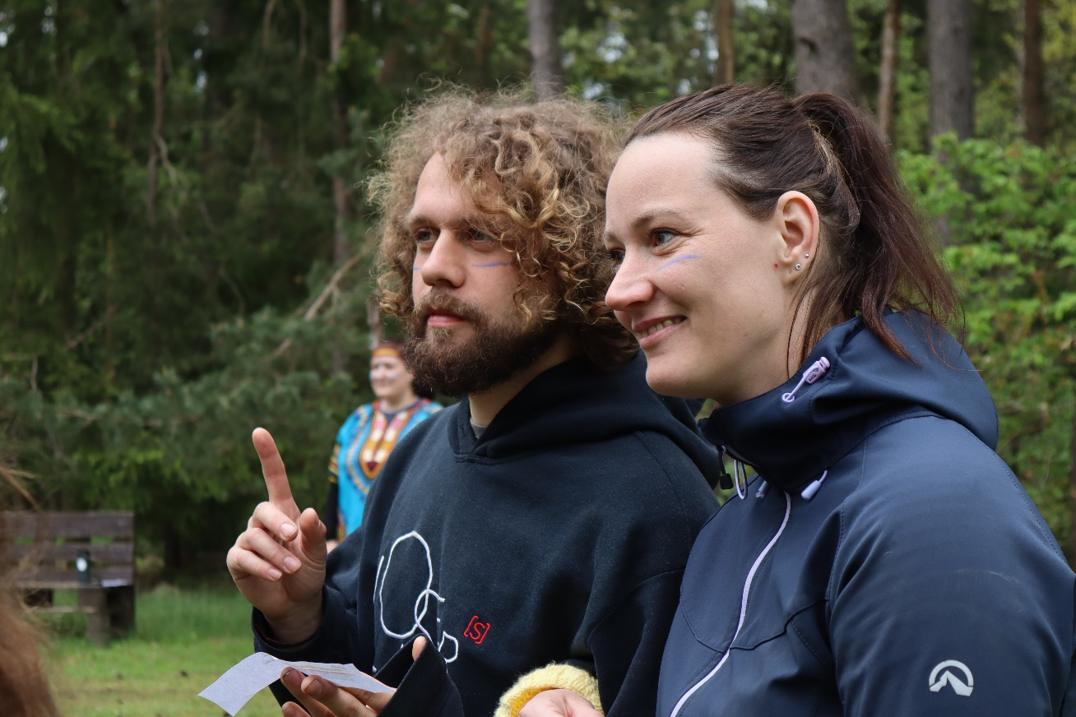
Státnice
Sociální pedagogika
Pedagogika
Psychologie
Dramatická výchova

Slide 5
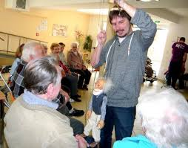
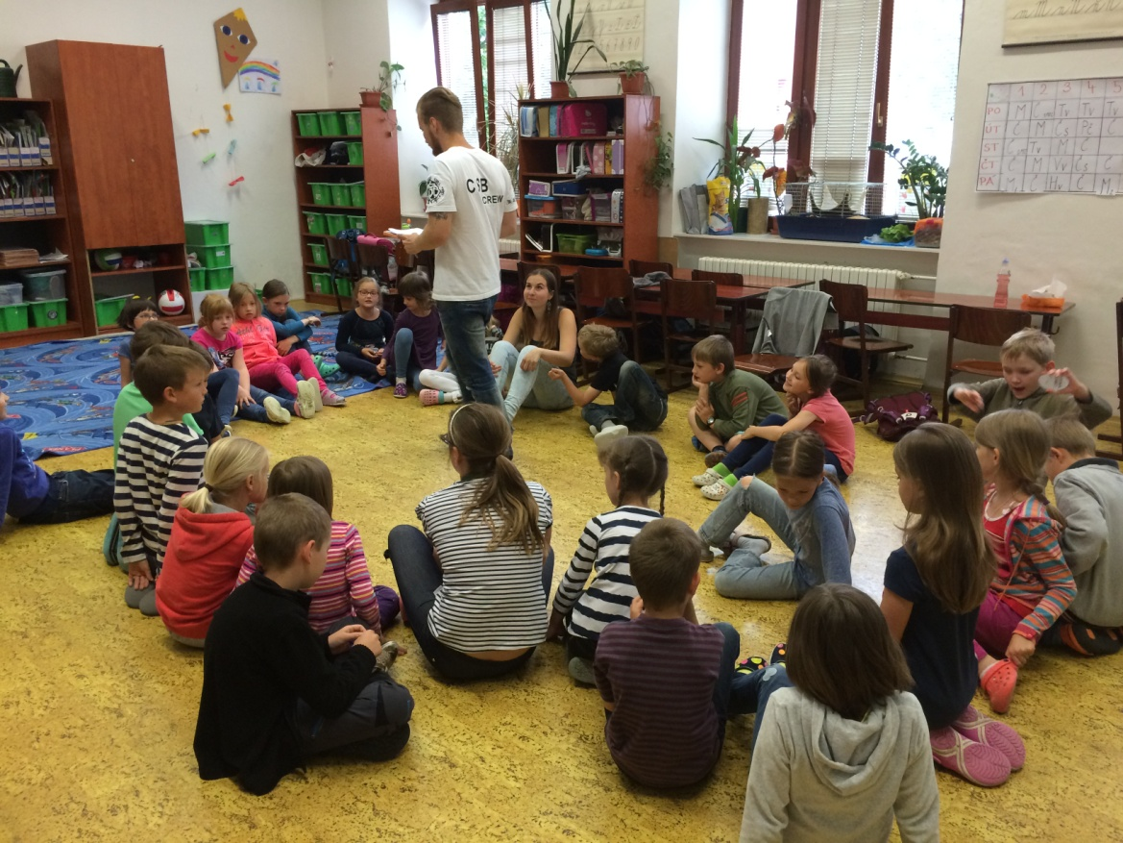
Dramatická výchova - Aplikované drama
Základy dramatické výchovy
Improvizace pro osobnostní rozvoj
Hlasová výchova
Herecká výchova
Strukturovaná dramatická hra

Slide 6
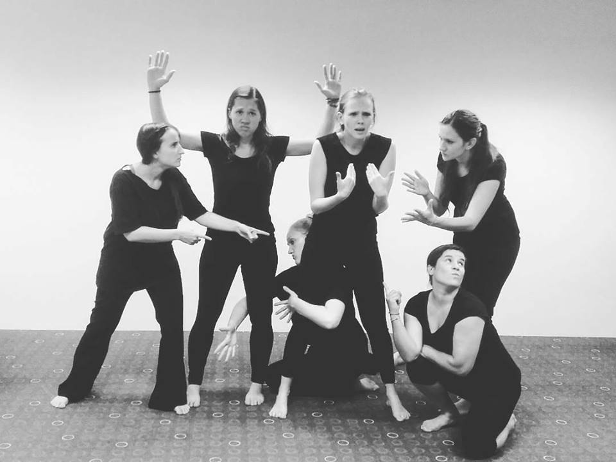
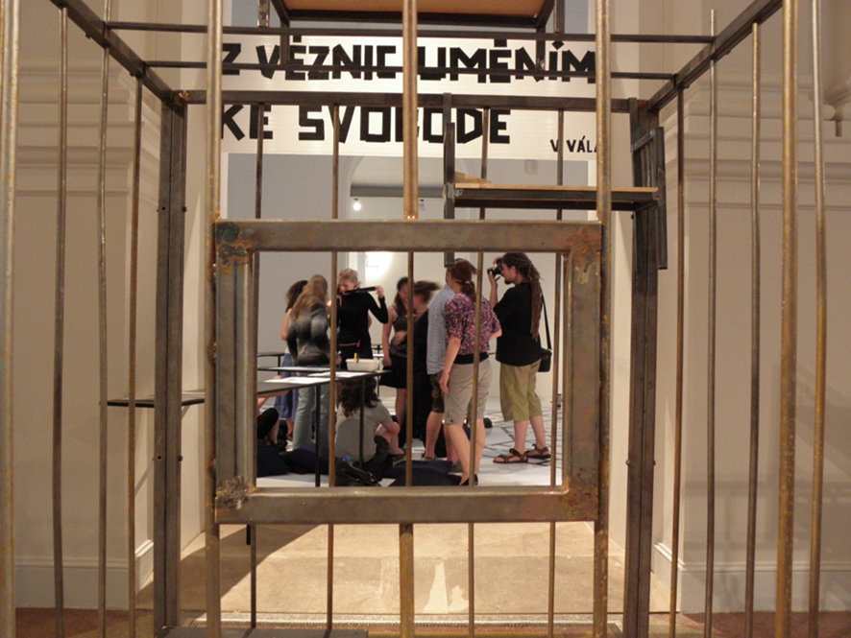
Vypravěčství, Tvůrčí psaní
Tvorba divadelní inscenace s neprofesionální skupinou
Loutka jako nástroj komunikace
Dílna aplikovaného dramatu
Aplikované drama
Divadlo utlačovaných
Playback divadlo
Bakalářská práce z DV

Slide 7
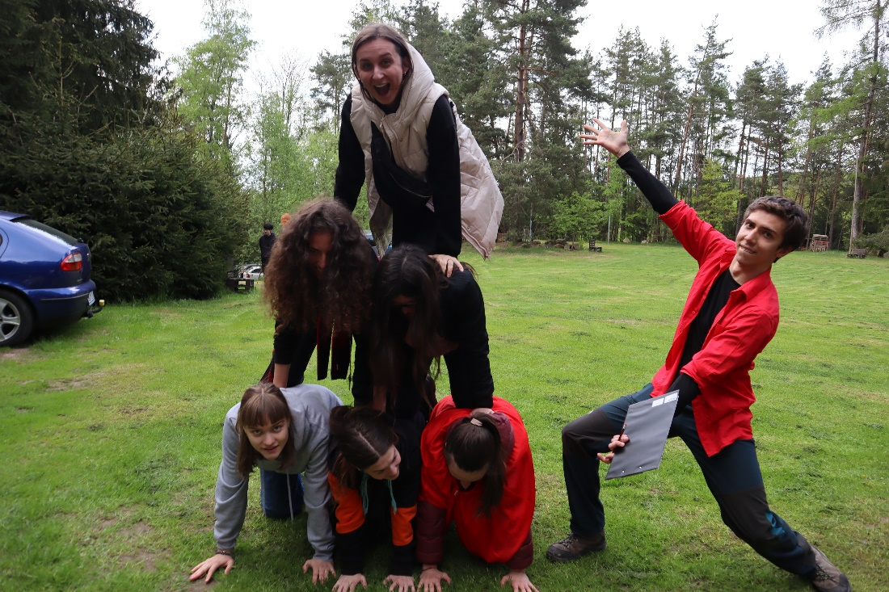
Kurzy Osobnostně sociální příprava
Adaptační kurz
OSP1
Zimní kurz
OSP2
OSP3
Metodický kurz zážitkové pedagogiky
Volitelné kurzy:
Vodácký kurz
Cyklistický kurz

